Slide 1
Python提取网站数据基础
钱文欣

Slide 2
因特网程序
从网址处理开始，讨论如何通过网址的改变获得更多信息，探讨分析网页和提取网页数据的基本原则与方法，主要讨论的对象为HTTP协议
在数据放在网上的时代，有正确的网址就可以得到想要的数据，有些以网页方式显示，有些以doc、pdf、xls方式存储，另一些用json方式提供。无论什么数据，下载之前都是一个网址。

Slide 3
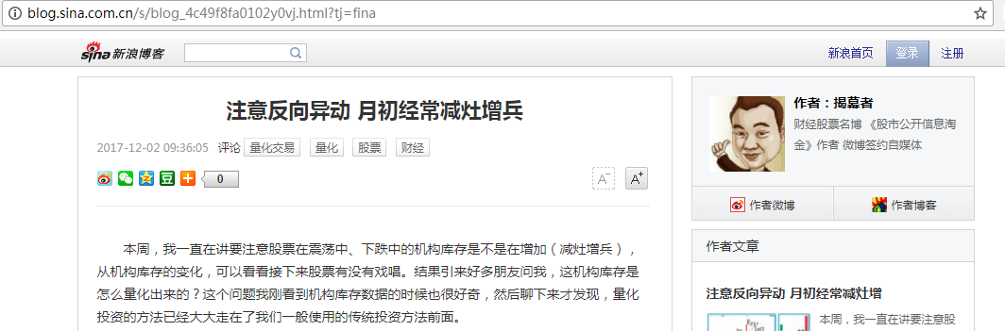
解析网址
http是通信协议
blog.sina.com.cn是域名
/s/blog_4c49f8fa0102y0vj.html是网页所在的位置和网页的文件名
?tj=fina是查询用的参数

Slide 4
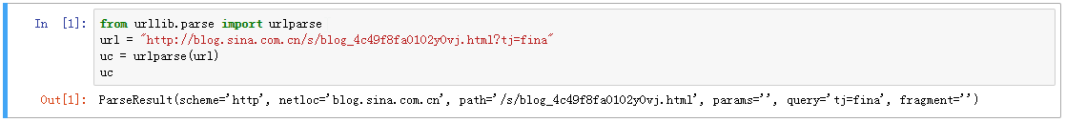
解析网址——例子
通过python的urllib模块内的urlparse函数可以把网址的参数分开
http是通信协议
blog.sina.com.cn是域名
/s/blog_4c49f8fa0102y0vj.html是网页所在的位置和网页的文件名
?tj=fina是查询用的参数

Slide 5
解析网址——例子
对于数据超过一页的内容，需要分析网址的特点，通过解析来了解网址的参数
下面是中华英才网招聘信息的网页网址为例

Slide 6
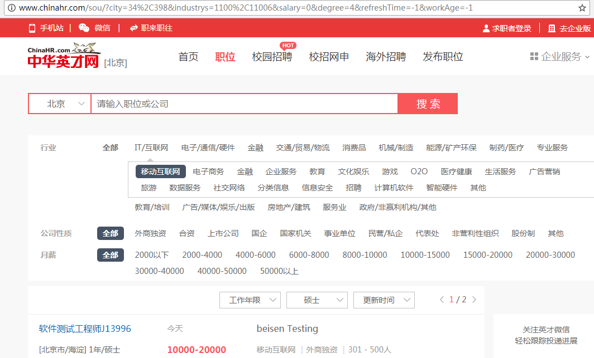

Slide 7
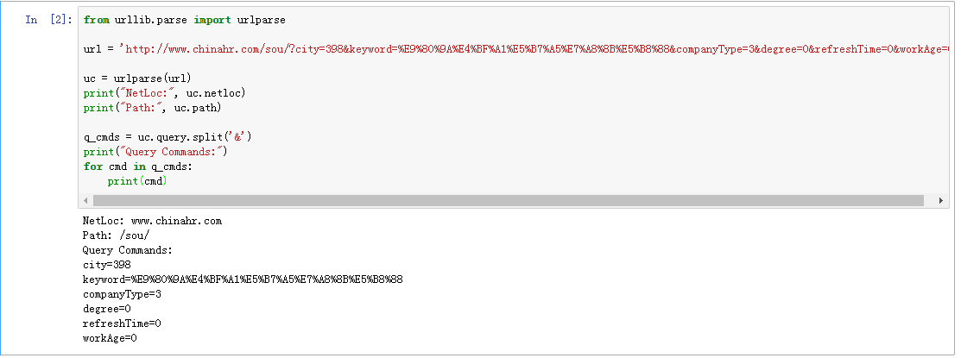
解析网址——例子

Slide 8
提取网页数据
上一节是介绍如何解析网址以及网址代表的含义，这一节讨论如何利用python程序提取网页中的数据
需要模块requests

Slide 9
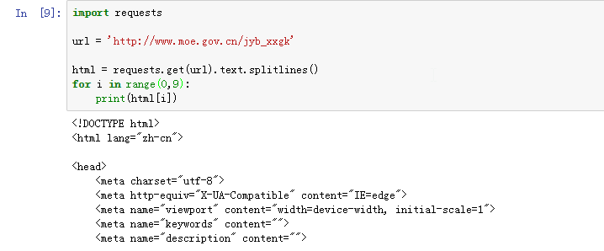
提取网页数据
以教育部信息平台为例子，使用requests.get()提取网页内容，内容以文本形式存放在html变量中。使用splitelines()将内容以换行符分割成一行一行的字符串储存。

Slide 10
提取网页数据
按照换行符分割下载的网页数据实际上没有什么意义，这里只是为了展示方便。
网页主要由html语言描述，由一系列的tag组成
浏览器按照tag决定如何显示网页数据与排版
CSS语言与JavaScript语言也会用来决定网页排版

Slide 11
正则表达式提取网页内的电子邮件账号
分析网页数据得到需要的数据有很多方法，一般需要分析网页的组成，尤其是各个标签tag，这里介绍简单的查找方法
如果只需要查找某个单词或者字符串是否出现，python中使用in就可以

Slide 12
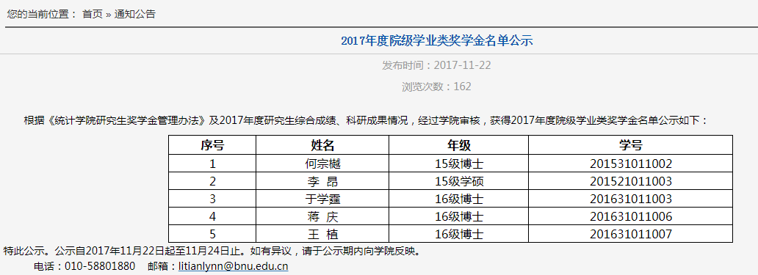
例子

Slide 13
正则表达式
大部分情况下，不会查找某一个特定文字，有可能是特定类型的文字，例如电子邮件帐号、链接或者电话号码。
这些信息都有固定的格式，但是内容可以是任何字母或者数字，使用in无法找到，此时需要使用正则表达式
正则表达式是用严格的语法表达需要的某种格式的字符串比如电话号码（010）1234-5678，就是小括号内的三位区号，加上4个数字，-，以及4个数字。正则表达式可以使用语法让程序识别出这样格式的数据。这里可以使用\(\d\d\d?\)\d\d\d\d?-\d\d\d\d

Slide 14
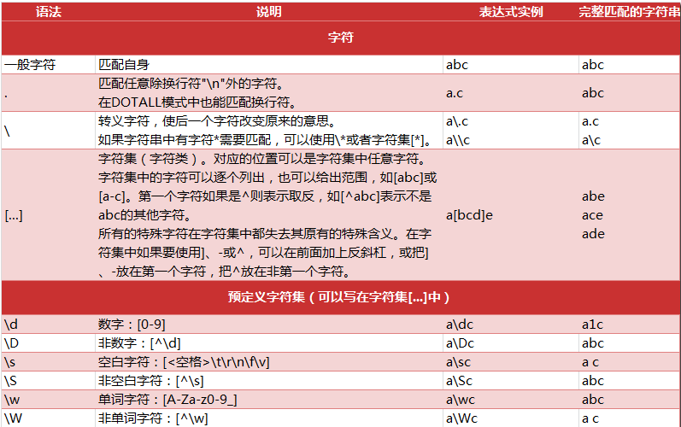
正则表达式

Slide 15
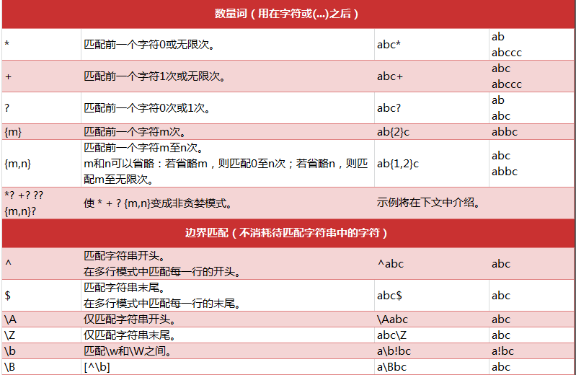
正则表达式

Slide 16
正则表达式匹配电子邮件账号
需要re模块
电子邮件帐号的正则表达式为:
[a-zA-Z0-9_.+-]+@[a-zA-Z0-9-]+\.[a-zA-Z0-9-.]+
re.findall()函数可以找到某个网页中所有的基于正则表达式的数据

Slide 17
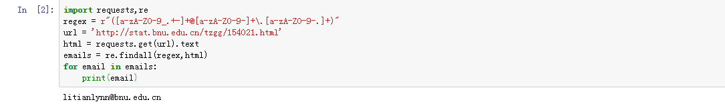
正则表达式匹配电子邮件账号
运行结果会列出网页中所有的电子邮件账号
url存放下载的网页网址
regex存放正则表达式
r””表示python解释器知道后面的字符串保持原有的样子

Slide 18
html网页格式
大部分网站的网页都是用HTML编写的，主要目的是让浏览器了解网页文件中每段内容的编排方式
解析HTML网页结构，找出所有的标签，观察自己需要的数据所在的位置，从而提取到数据

Slide 19
HTML主要结构
<html> <head> <meta 文档属性设置> <title> </title> <script></script> </head> <body> <h1>标题</h1> 内容 <table> <tr><td>表格</td></tr> </table> <imgsrc = ...> <a href = '...'>外部链接</a> </body> </html>
由<>所括住的字符串叫标签tag
大部分标签都是成对出现比如<body> </body>

Slide 20
HTML标签
HTML 标签由开始标签和结束标签组成
开始标签是被括号包围的元素名
结束标签是被括号包围的斜杠和元素名
某些 HTML 元素没有结束标签，比如 <br />

Slide 21
HTML常用标签
HTML 标题（Heading）可以通过 <h1> - <h6> 等标签进行定义的。
HTML 段落可以通过 <p> 标签进行定义。
HTML 链接可以通过 <a> 标签进行定义。
HTML 图像可以通过 <img> 标签进行定义。
HTML格式可以通过<div>标签进行定义

Slide 22
HTML信息
HTML并不在意文件内每段文字代表的意义，只是对内容进行现实和排版
读取文件并显示的工具是浏览器
为了正确解析网页的内容，一般会去掉不需要的信息，只留下需要的内容
现在大部分网页都以<div>搭配id或者class表示文本的分类，通过标签程序可以自动找到信息

Slide 23
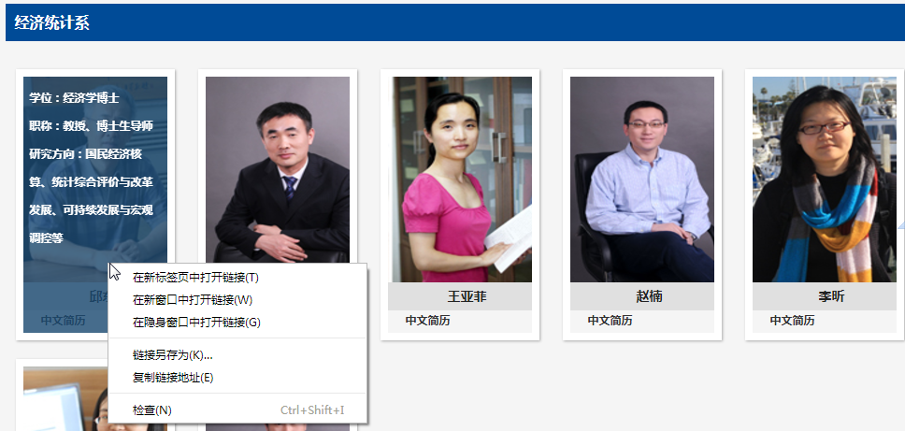
使用chrome浏览器找到信息位置

Slide 24
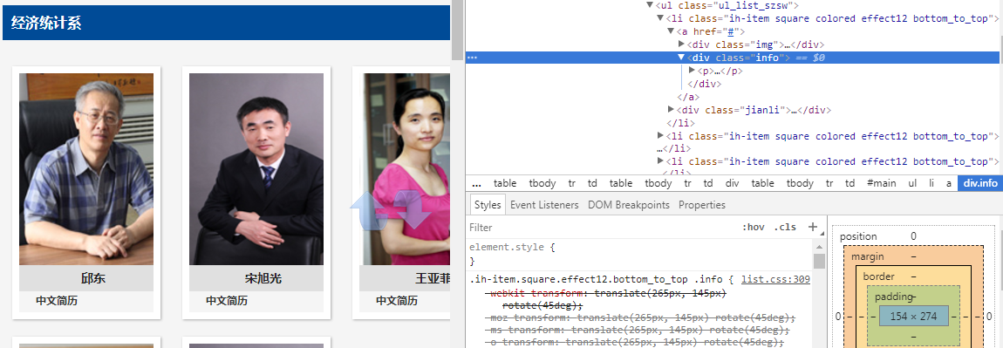
使用chrome浏览器找到信息位置

Slide 25
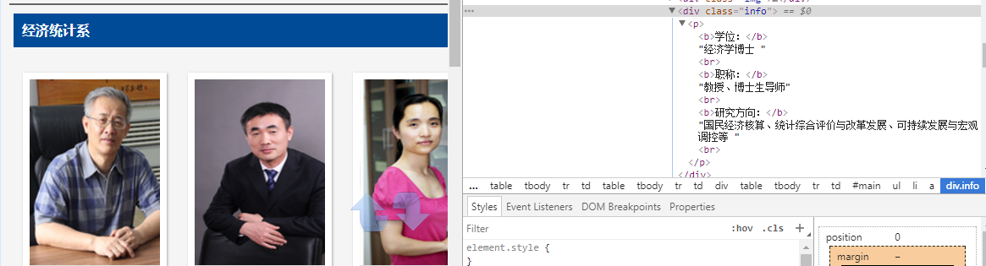
使用chrome浏览器找到信息位置

Slide 26
使用chrome浏览器找到信息位置
使用chrome浏览器可以找到特定数据的目标标签
对于其他浏览器需要使用插件
Firefox浏览器需要使用firebug插件

Slide 27
提取标签内容
需要BeautifulSoup模块
这是协助程序设计师解析网页结构的项目，目前最新版本为4.6.0
思路使用requests模块提取网页数据，转换成文本后储存下来
使用BeautifulSoup解析之后可以使用相关函数经行操作

Slide 28
常用的指令
sp.title() 返回网页标题
sp.text()将网页变为字符串返回
sp.find()返回第一个符合条件内容
sp.find_all()返回所有符合条件内容
sp.select()对id与class返回以CSS选择器作为运算结果的所有内容

Slide 29
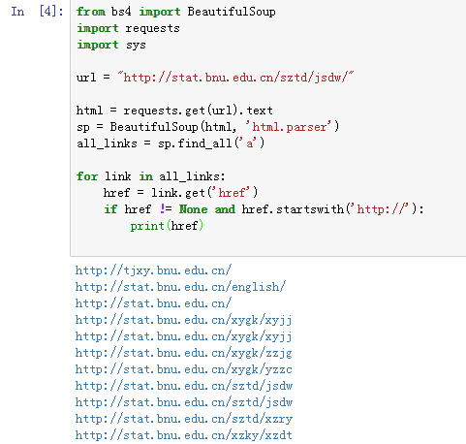
提取某网页全部连接

